Slide 1

Modelos de aprendizaje no supervisado

Slide 2
TALLER COLABORATIVO
Nombre de la materia
Integrantes
Nombre de la tarea
Unidad
Nombre del Profesor
Fecha
Aprendizaje Automatico
Byron Piedra ; Christian Garcia;
Damaris Alarcon; Ivan Cherrez
Implementación y Análisis de modelos de aprendizaje
No Supervisados.
Semana 3
GLADYS MARIA VILLEGAS RUGEL

Slide 3
Objetivo
01
Implementar y analizar modelos de aprendizaje no supervisado (K-means, DBSCAN, PCA y t-SNE) para segmentar perfiles de usuario o cliente en un entorno tecnológico. Visualizar resultados, comparar métodos y comunicar conclusiones de forma técnica y visual.

Slide 4
Introducción del problema
La plataforma digital busca segmentar usuarios en base a su comportamiento.
No se cuenta con etiquetas previas, lo que hace necesario el uso de métodos no supervisados.
El objetivo es entender perfiles de clientes para tomar decisiones de marketing más efectivas.

Slide 5
Metodología y técnicas aplicadas
El análisis de los datos de PriceRunner utilizando técnicas de clustering y reducción de dimensionalidad reveló insights interesantes sobre la estructura de los datos.
Se aplicaron dos algoritmos de clustering: K-Means y DBSCAN.
Para la visualización, se utilizaron PCA y t-SNE para reducir la dimensionalidad de los datos escalados a 2D y proyectar los resultados del clustering de K-Means.

Slide 6
Metodología y técnicas aplicadas
1. Preparación del entorno y Carga de Datos:
Librerías: (pandas, numpy, matplotlib, seaborn, sklearn).
Carga de datos: (pricerunner_aggregate.csv)
2. Análisis Exploratorio de Datos (EDA):
Visualización inicial: (df.head()), (df.info()) y (df.describe())
Visualización de relaciones: seaborn.pairplot
3. Preprocesamiento de Datos:
Selección de variables
Manejo de variables categóricas: LabelEncoder
Escalado de datos: StandardScaler
4. Técnicas de Clustering:
K-Means
DBSCAN

Slide 7
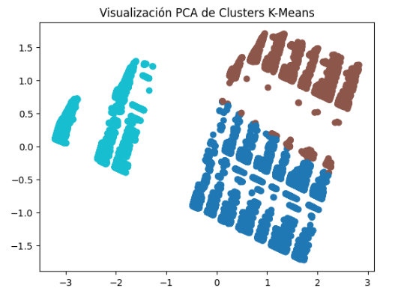
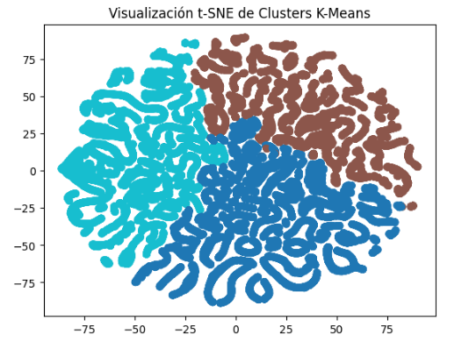
Metodología y técnicas aplicadas
5. Técnicas de Reducción de Dimensionalidad:
a) PCA (Principal Component Analysis)
b) t-SNE (t-Distributed Stochastic Neighbor Embedding)

Slide 8
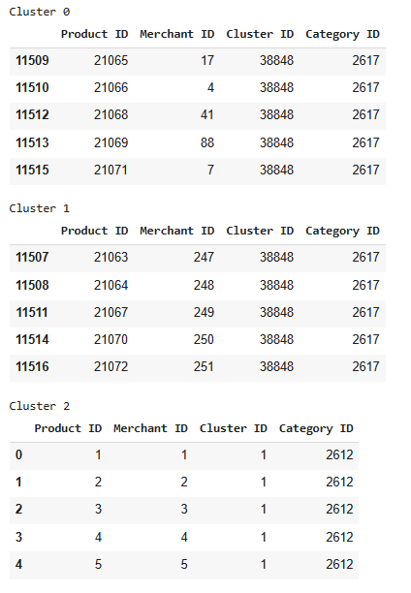

Analisis de Clusters
KMeans_Cluster 0
Este clúster agrupa productos con un Product ID relativamente alto (similar al Cluster 1, pero menor).
El Merchant ID promedio es medio (más bajo que el Cluster 1).
Tienen un Cluster ID alto, lo que indica que pertenecen a un grupo de productos ya definido internamente por PriceRunner como similar (en este caso, el grupo con ID 39009 o cercano).
Lo más notable es que todos los productos en este clúster pertenecen a la misma Category ID: 2620.
KMeans_Cluster 1
Similar al Cluster 0, agrupa productos con Product ID y Cluster ID altos (ligeramente más altos que el Cluster 0).
La diferencia clave está en el Merchant ID: este clúster tiene el Merchant ID promedio más alto.
Al igual que el Cluster 0, todos los productos pertenecen a la Category ID 2620.
KMeans_Cluster 2
Este clúster es marcadamente diferente de los otros dos.
Tiene los Product ID y Merchant ID promedio más bajos.
El Cluster ID promedio también es el más bajo de los tres.
Pertenece a una Category ID completamente diferente: 2613.

Slide 9
Analisis comparativos entre modelos
Característica | K-Means | DBSCAN
Tipo de algoritmo | Basado en distancia (centroides) | Basado en densidad
Requiere número de clústeres | Sí (usó método del codo, k=3) | No, los detecta automáticamente
Preprocesamiento necesario | Escalado obligatorio | Escalado recomendado
Forma de clústeres | Convexos, tamaño similar | Formas irregulares, densidades distintas
Detección de outliers | No detecta | Sí, etiqueta como -1
Visualización (PCA/t-SNE) | 3 grupos bien separados | Más subgrupos, mayor detalle
Resultados clave | Unió subgrupos que DBSCAN separó | Separó grupos que K-Means unió
Ventajas | Simple, rápida, buena visualización | Robusto, no necesita k, maneja ruido
Limitaciones | No detecta formas irregulares | Sensible a parámetros (eps, min_samples)

Slide 10

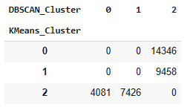
Resultados
KMeans_Cluster 0 y 1 coinciden completamente con DBSCAN_Cluster 2. Es decir, todos los puntos que K-Means agrupó en los clusters 0 y 1, DBSCAN los agrupó en el mismo cluster (2). Esto sugiere que DBSCAN ve estos dos grupos como parte de un mismo conjunto denso o núcleo de datos.
KMeans_Cluster 2 fue dividido por DBSCAN en dos grupos: 4,081 puntos en DBSCAN_Cluster 0 7,426 puntos en DBSCAN_Cluster 1
Esto indica que KMeans metió todo ese grupo en un solo "saco", pero DBSCAN identificó dos subgrupos estructuralmente diferentes, lo que es una señal de que DBSCAN detecta mejor la forma y densidad de los datos, especialmente en clusters no esféricos o con diferente densidad.

Slide 11
Conclusión
Este proyecto permitió identificar tres perfiles distintos de productos mediante clustering, revelando diferencias por antigüedad, categoría y tipo de vendedor. K-Means segmentó de forma general y eficiente, mientras que DBSCAN ofreció una visión más granular, detectando subgrupos y ruido.
No se analizó las relaciones semánticas o contextuales: Métodos como el PCA trabajan solo con variaciones en los atributos numéricos, sin considerar relaciones semánticas o contextuales de los títulos y descripciones. Los campos como Product Title, Cluster Label y Category Label no se usaron directamente porque no estaban numerizados.

